Slide 1
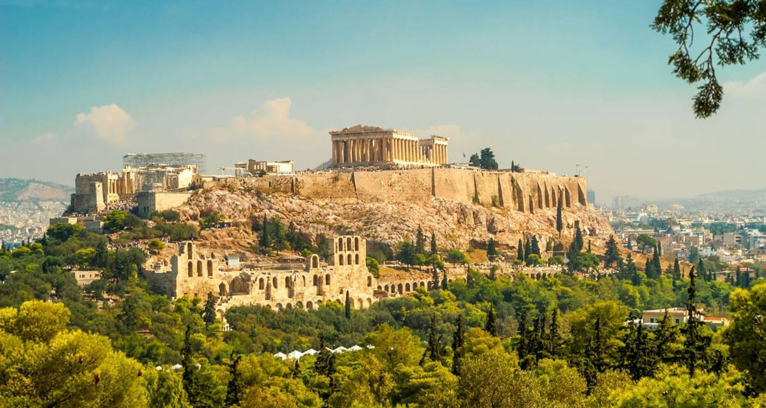
Havo/vwo 1 Hoofdstuk 2: De grieken les 1: De Griekse polis en kolonisatie

Slide 2
De planning
Wat weten we al?
De Donkere eeuwen
De Griekse polis
Kolonisatie
Opdrachten
Afsluiting

Slide 3
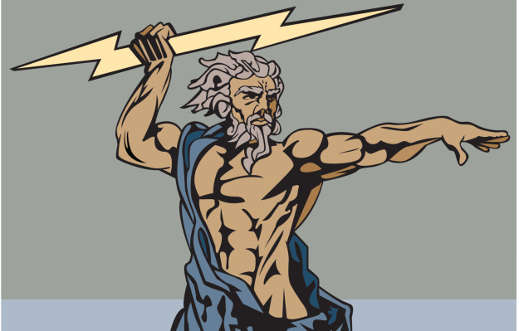
Wat weten we al?

Slide 4
De lesdoelen: na deze les kan je
De kenmerken van een polis kunnen benoemen en terugvinden in een bron.
Uitleggen waarom de Grieken gingen koloniseren.
Uitleggen hoe de Griekse kennis werd verspreid over de wereld.
Uitleggen waarom onze kennis van Griekenland tijdens de ‘’donkere eeuwen’’ beperkt is.
Benoemen welke bestuursvormen er waren in de stadstaten.

Slide 5
Hoofdstuk 2: de Grieken
Periode: de (klassieke) Oudheid.
Tijdvak: Grieken en Romeinen.
3000 voor Christus – 500 na Christus.
Landbouwstedelijke samenlevingen.

Slide 6
De ‘donkere eeuwen’ van griekenland (1200-850 v.chr)
Donkere eeuwen: periode waar we weinig informatie over hebben.
Steden verdwenen, handel stopte, oorlog brak uit, de bevolking kromp, het schrift en technologie verdwenen.

Slide 7
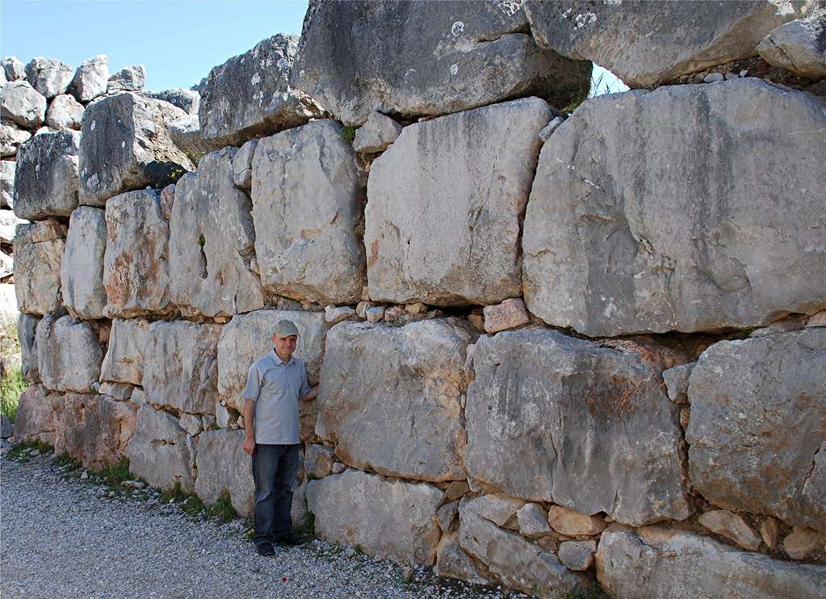
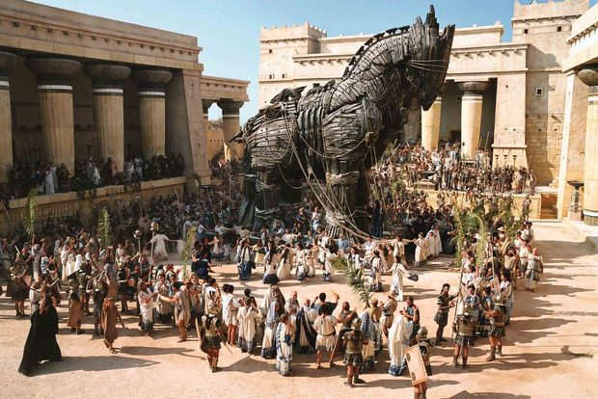
De ‘donkere eeuwen’ van griekenland (1200-850 v.chr)
Men gaat de geschiedenis verklaren via mythes (verhalen over goden) en legendes.

Slide 8
De ‘donkere eeuwen’ van griekenland (1200-850 v.chr)
Griekse cultuur bloeit op. Er ontstaat een culturele eenheid; dezelfde godsdienst, taal en gewoontes.
Voorbeeld: de Olympische Spelen

Slide 9
De Griekse polis (stadstaat) 850-550 v.Chr
Polis: Grieks voor stadstaat (een stad met omliggende landen).

Slide 10
 | Wat? | Lees de tekstbron en schrijf enkele kenmerken van een stadstaat op. Maak met die kenmerken een plattegrond hoe volgens jou zo’n stadstaat eruit heeft gezien.
 | Tijd? | 5 minuten
 | Hoe? | Teken jouw plattegrond/tekening van de polis in jouw schrift.
 | Hulp? | Mag in tweetallen, overleggen op fluistertoon.

Slide 12
De polis

Slide 13
De polis
De heuvel: De Akropolis
De tempel voor de beschermgod
De Agora: belangrijkste marktplein met bestuursgebouwen.
De haven: voor handel en oorlogsschepen
De landbouwgebieden rond de polis
Huizen voor de inwoners
Plein voor de filosofen (iemand die kennis en wijsheid zoekt om de wereld te begrijpen).

Slide 14
De polis
Als het leven in de Griekse stadstaat zo goed was, waarom gingen de Grieken dan koloniseren?
750-550 v.Chr: Er is te weinig voedsel, dus moeten de grieken (verplicht) verhuizen en op andere plaatsen stadstaten stichten en gebieden overnemen (koloniseren).

Slide 15
Droog en bergachtig landschap.

Slide 16
Het Griekse koloniale rijk (750-550 v.C)

Slide 17
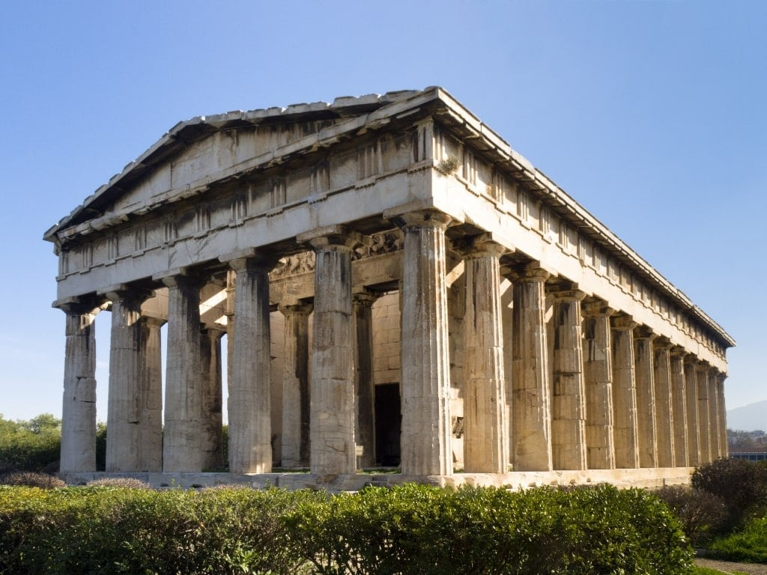
Overblijfselen van de Grieken; hoe weten we zoveel over de klassieke Grieken?
Staatsvormen (hoe het land politiek is ingericht) overgenomen; democratie.
Ruïnes staan nog overeind
Romeinen hebben de Griekse cultuur overgenomen en in Europa gebracht.
Kunst en bouwstijlen;

Slide 18
De lesdoelen: na deze les kan je
De kenmerken van een polis kunnen benoemen en terugvinden in een bron.
Uitleggen waarom de Grieken gingen koloniseren.
Uitleggen hoe de Griekse kennis werd verspreid over de wereld.
Uitleggen waarom onze kennis van Griekenland tijdens de ‘’donkere eeuwen’’ beperkt is.
Benoemen welke bestuursvormen er waren in de stadstaten.

Slide 19
Controlevragen
Wat voor samenleving, periode en in welk tijdvak leefden de klassieke Grieken?
Waarom weten historici en archeologen niet veel over Griekenland tijdens de donkere eeuwen?
Leg de volgende begrippen in je eigen woorden uit: cultuur, mythe, stadstaat, polis, kolonisatie, filosoof.
Benoem de zeven kenmerken van een Griekse polis.
In Egypte ontstond één grote staat. In Griekenland ontstonden allemaal kleine stadstaten. Leg uit waardoor dit verschil ontstond.
Benoem een oorzaak van de kolonisatie van Griekse stadstaten.
Hoe komt het dat wij zoveel weten over de Griekse wereld?

Slide 20
Huiswerk voor de volgende les:
Ga naar de Wikiwijs-site (link staat in magister bij het huiswerk).
Schrijf de vragen van de wikiwijs over Les 1: De Griekse polis en kolonisatie op in jouw schrift.
Beantwoord deze vragen in jouw schrift.
Neem dit alles mee naar de les.

Slide 21
Afsluiting
Waarom krijgen jullie geschiedenisles op school?

